Slide 1
স্বাগতম

Slide 2
নাসিমা খাতুন
সহকারী শিক্ষক (ব্যাবসায় শিক্ষা)
পাকুল্যা উচ্চ বিদ্যালয়
পাকুল্যা, শাহানশাহগঞ্জ, টাঙ্গাইল সদর, টাঙ্গাইল।

Slide 3
শ্রেণিঃনবম
বিষয়ঃহিসাব বিজ্ঞান
অধ্যায়ঃ নবম
সময়ঃ৫০ মিনিট
তারিখঃ18/09/2020ইং

Slide 4
পাঠ ঘোষনাঃ-
রেওয়ামিল
Trial Balance

Slide 5
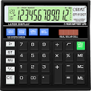
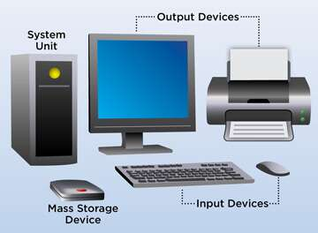
When I go to shopping

Slide 6
শিখন ফল
এই পাঠ শেষে শিক্ষার্থীরা বলতে পারবেঃ-
১।রেওয়ামিলের সংগা (Definition) বলতে পারবে।
২।Trial balance এর ডেবিট ক্রেডিট করতে পারবে।
৩।এ ছাড়া রেওয়ামিলরে Assets ও Liabilities গুলো চিহ্নিত করতে পারবে।
৪।রেওয়ামিলের ছক তৈরি করতে পারবে।

Slide 7
রেওয়ামিলের সংজ্ঞাঃ- খতিয়ানের হিসাবগুলোর গানিতিক নির্ভুলতা যাচাই করার জন্য কোন নির্দিষ্ট দিনে একখানা পৃথক খাতায় বা কাগজে সকল হিসাবের উদ্বৃত্ত গুলোকে ডেবিট ও ক্রেডিট এই দুই ভাগে বিভক্ত করে যে বিবরণী প্রস্তুত করা হয় তাকেই রেওয়ামিল বলে।

Slide 8
ডেবিট
ক্রেডিট
যাবতীয় আয় ও দায়কে বুঝায়
যাবতীয় সম্পদ ও ব্যয়/খরচকে বুঝায়

Slide 9
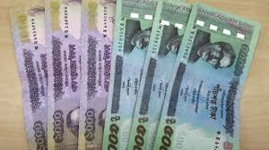
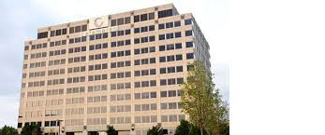
স্থায়ী সম্পদ
চলতিসম্পদ

Slide 10
চলতি সম্পদ
মোট সম্পদ
স্থায়ী সম্পদ

Slide 11
চলতি সম্পদঃ-
হাতে নগদ
ব্যাংক জমা
দেনাদার
প্রাপ্য বিল
প্রাপ্য নোট
সমাপনী মজুদ পণ্য
বিনিয়োগের বকেয়া সুদ
অগ্রিম খরচ (অগ্রিম ভাড়া, অগ্রিম বেতন, অগ্রিম বীমা, অগ্রিম পরিবহন)
স্থায়ী সম্পদঃ-
আসবাবপত্র
অফিস সরঞ্জাম
মেশিন ও যন্ত্রপাতি
সুনাম
বিনিয়োগ
ইজারা সম্পত্তি
ভুমি ও দালানকোঠা
মোটরগাড়ি
ভ্যান গাড়ি
ট্রেডমার্ক ও প্যাটেন্ট
তৈজসপত্র
সাজসজ্জাকরন

Slide 12
দীর্ঘমেয়াদি দায়
মোট দায়
চলতি দায়

Slide 13
চলতি দায়ঃ-
পাওনাদার
ব্যাংক জমাতিরিক্ত
প্রদেয় বিল
প্রদেয় নোট
বকেয়া ঋণের সুদ
শিক্ষানবীশ সেলামী
বকেয়া খরচ (বকেয়া বেতন, বকেয়া ভাড়া, বকেয়া মজুরি, বকেয়া পরিবহন)
দীর্ঘ মেয়াদি দায়ঃ-
কর্জ, ঋন, ঋনপত্র,
বন্ধকী ঋন,
গৃহীত ঋন।

Slide 14
জনাব সাকিব মাহমুদ
রেওয়ামিল
২০১৯সালের ৩১শে ডিসেম্বর তারিখে
ক্রমিক নং | বিবরণ | খঃপৃঃ | ডেবিট টাকা | ক্রেডিট টাকা

Slide 15
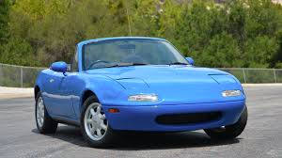
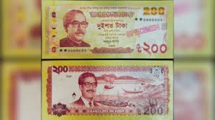
চলতি সম্পদ
স্থায়ী সম্পদ
চলতি সম্পদ
স্থায়ী সম্পদ

Slide 16
মূল্যায়নঃ-
১। লেনদেনগুলো চিহ্নিত করে ডেবিট ও ক্রেডিট নির্নয় কর।
২। সম্পদ কত প্রকার ও কি কি?
৩। সম্পদগুলো সনাক্ত করে নাম গুলো উল্লেখ কর।

Slide 17
বাড়ির কাজ
কেয়া ট্রেডার্সের ২০১৯ সালের ৩১শে ডিসেম্বর তারিখের উদ্বৃত্তগুলো নিম্নরুপঃ
বিবরণ | টাকা | কিবরণ | টাকা
মূলধন আসবাবপত্র পাওনাদার উপভাড়া প্রারম্ভিক মজুদ পণ্য হাতে নগদ ট্রেডমার্ক অগ্রিম বীমাসেলামী | ৩২,৫০০/- ২০,০০০/- ২৫,০০০/- ২,০০০/- ২৫,০০০/- ১০,০০০/- ৫,০০০/- ৪,০০০/- | ক্রয় বকেয়া বিনিয়োগের সুদ প্রদত্ত ঋন বকেয়া বেতন বিক্রয় প্রাপ্য কমিশন উত্তোলন প্রদেয় বিল সুনাম | ৫০,০০০/- ২৫০০/-১০,০০০/- ৫,০০০/- ৬০,০০০/ ২,০০০/-- ১০,০০০/- ১৫,০০০/- ৮,৫০০/-
করণীয়ঃ-
কেয়া ট্রেডার্স এর রেওয়ামিল তৈরী কর।

Slide 18
ধন্যবাদ

